Slide 1
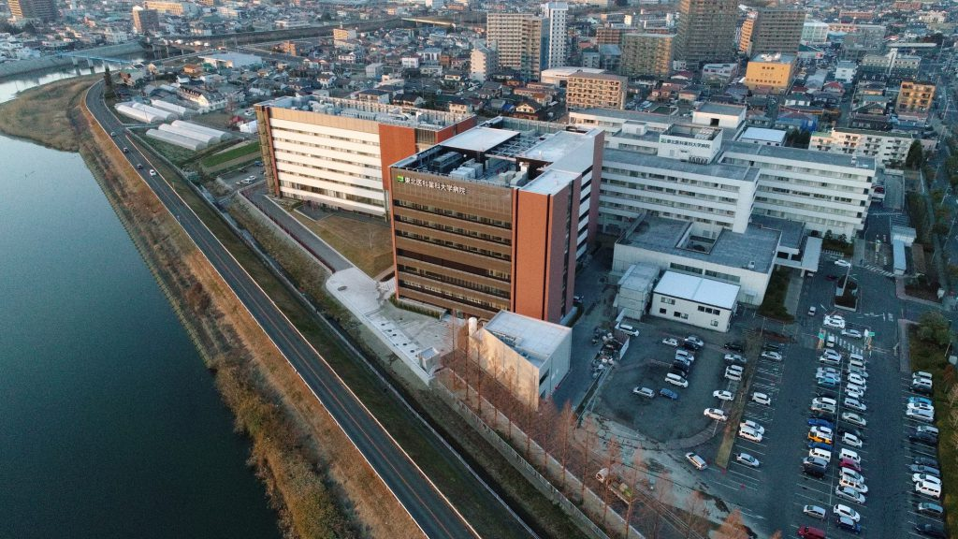
話題提供【心理職を守る】
東北医科薬科大学病院 公認心理師・臨床心理士
中間裕美子

Slide 2
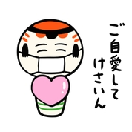

こんにちは。
第三弾 COVID-19 心のサポートWEB研修・情報交換会(2020年5月31日)
医療分野 話題提供でお出ししたスライドを再編集して、 軽量版・ダイジェスト版としてシェアします。
当日は、今回の新型コロナウィルス感染の初期段階から五月までの変化、 心理職のセルフケア、相互サポート等について お話させて頂きました。
今後も新型コロナウィルス感染と心のケア、セルフケア、 相互サポートの課題への取り組みは継続していくものです。
現在の実践や記録は、後年においても貴重な資料となると考えています。
日頃の実践について、 相互シェアが深まることを期待しています。
新型コロナウィルス感染の一日も早い終息を願っております。
梅雨の仙台にて。
学校法人東北医科薬科大学 東北医科薬科大学病院
中間裕美子 拝

Slide 3

「第2.2版」の動画 YouTube
http://www.hosp.tohoku-mpu.ac.jp/info/information/2339/
多言語版
英語・中国語（簡体字・繁体字）・韓国語・ベトナム語・モンゴル語

Slide 4
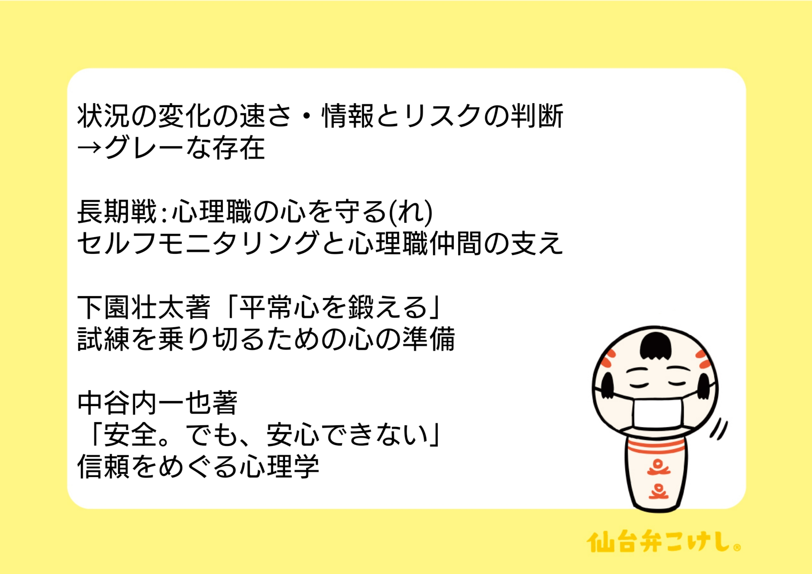

Slide 5
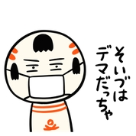
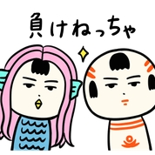
情報災害から守る
◎不安や怒り→煽り
◎不確実な内容・デマ
◎不安バイアス→「気がする」
◎トンネル情報
◎偏った情報だけの世界→主観的危機の拡大
(対処)
☆受けとる情報をコントロール
☆情報によって消耗する→感情と事実
参考 下園壮太 「平常心を鍛える」講談社

Slide 6
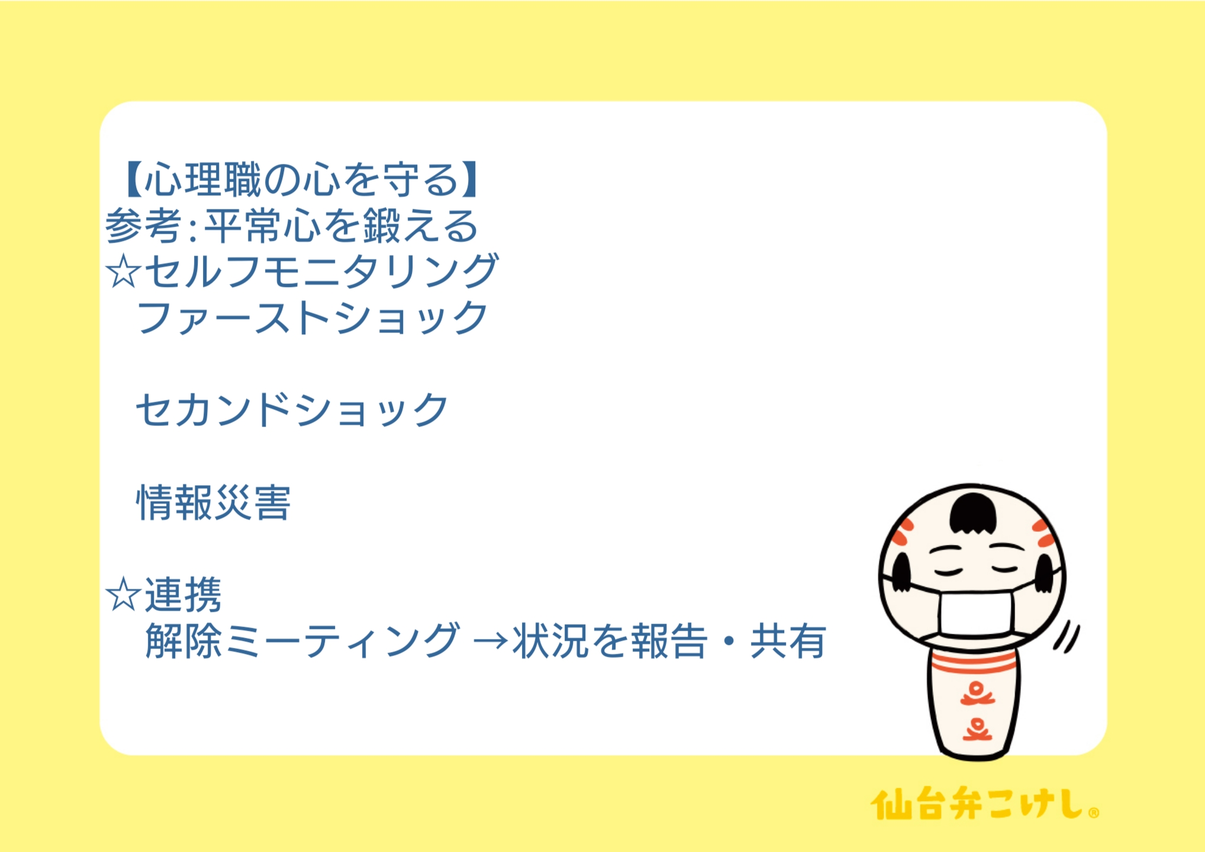

Slide 7
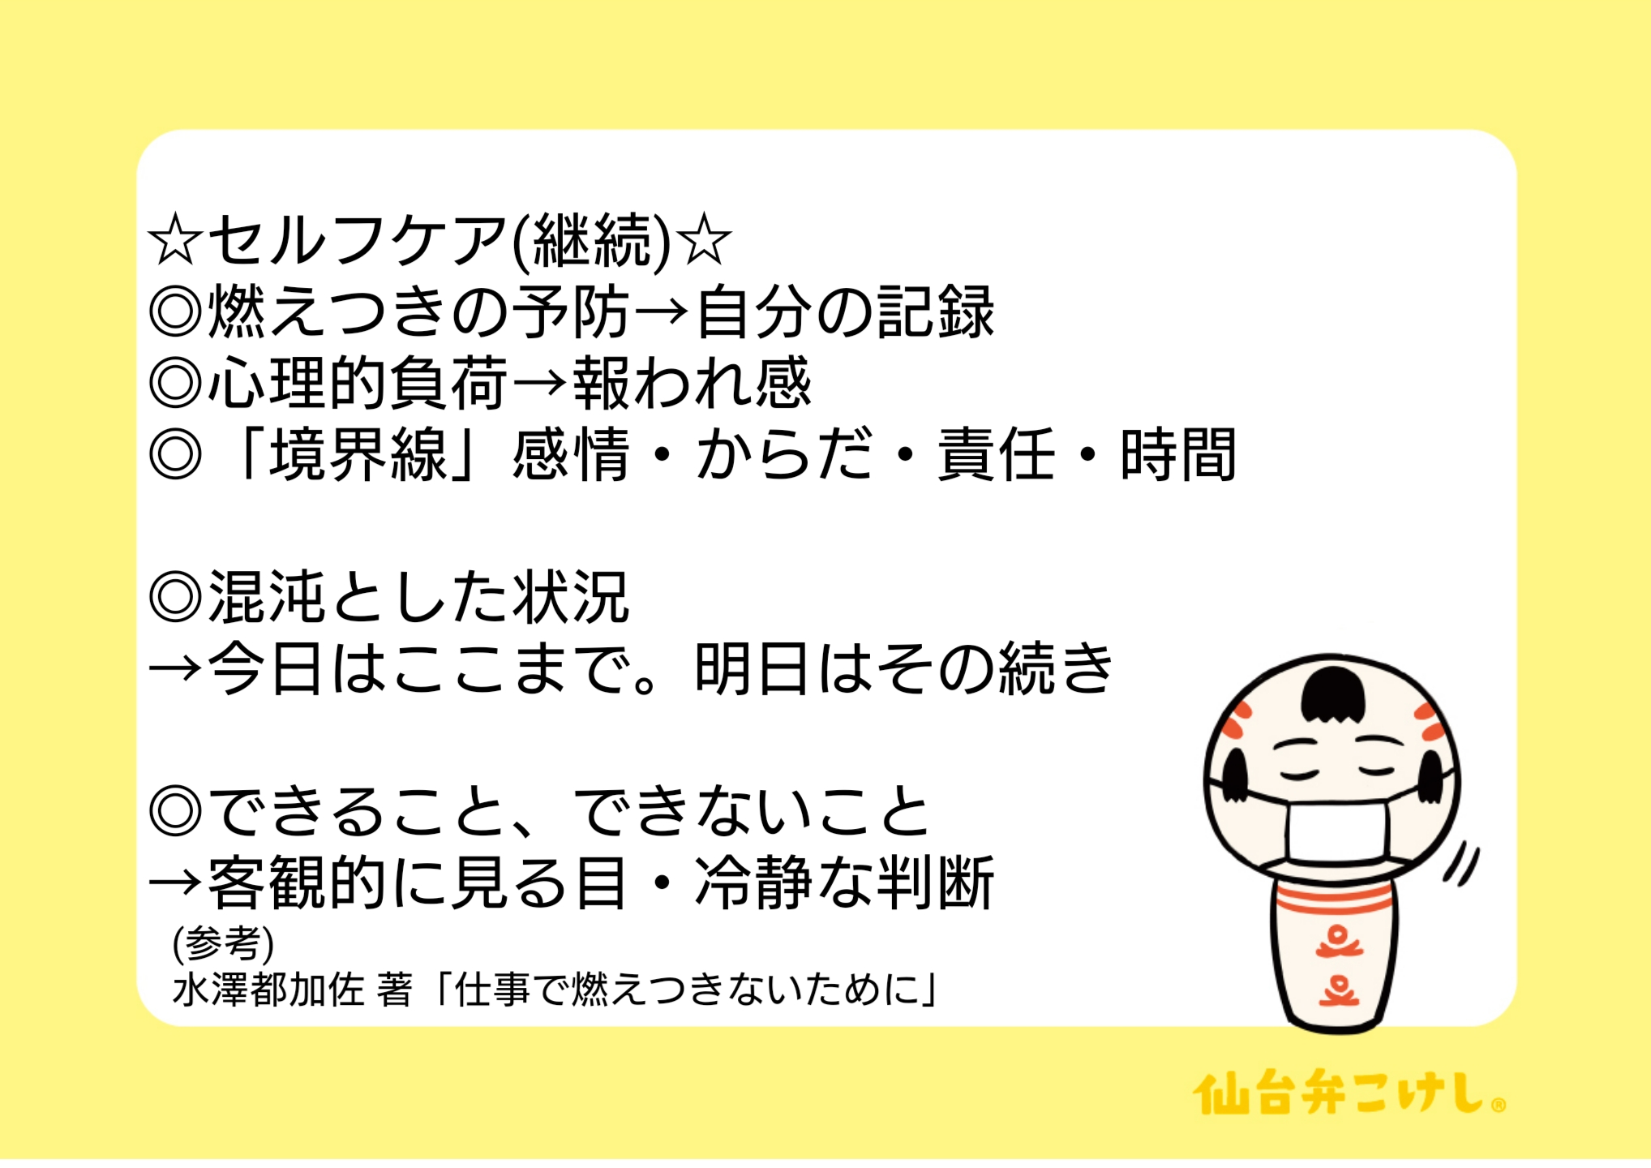

Slide 8
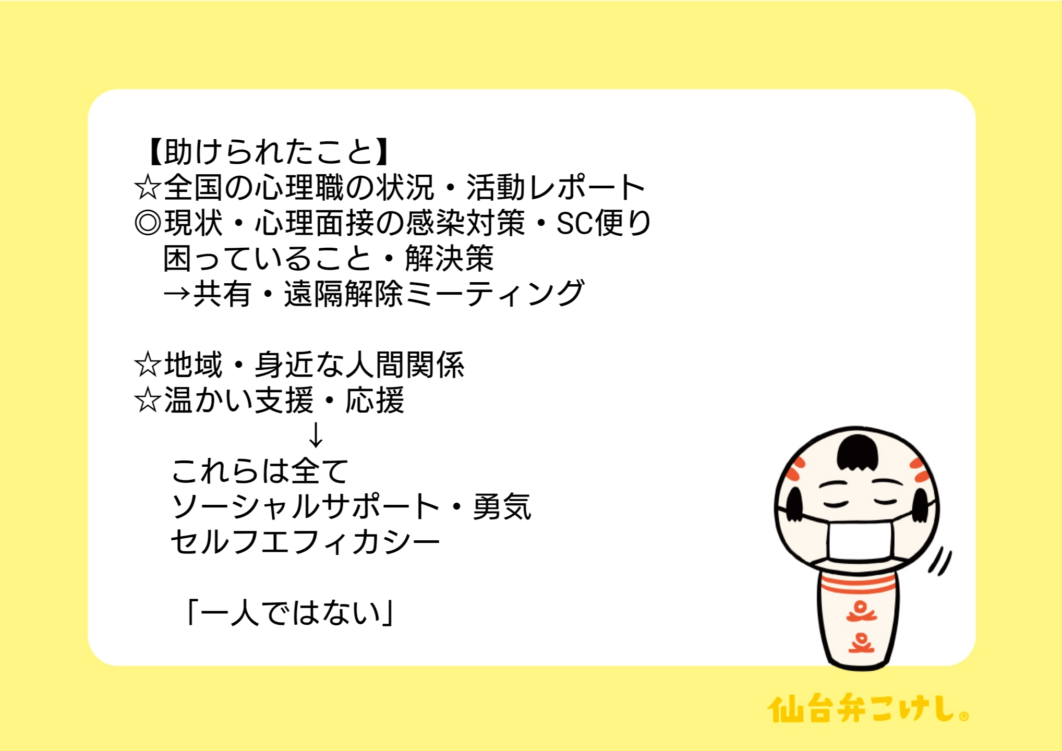

Slide 9
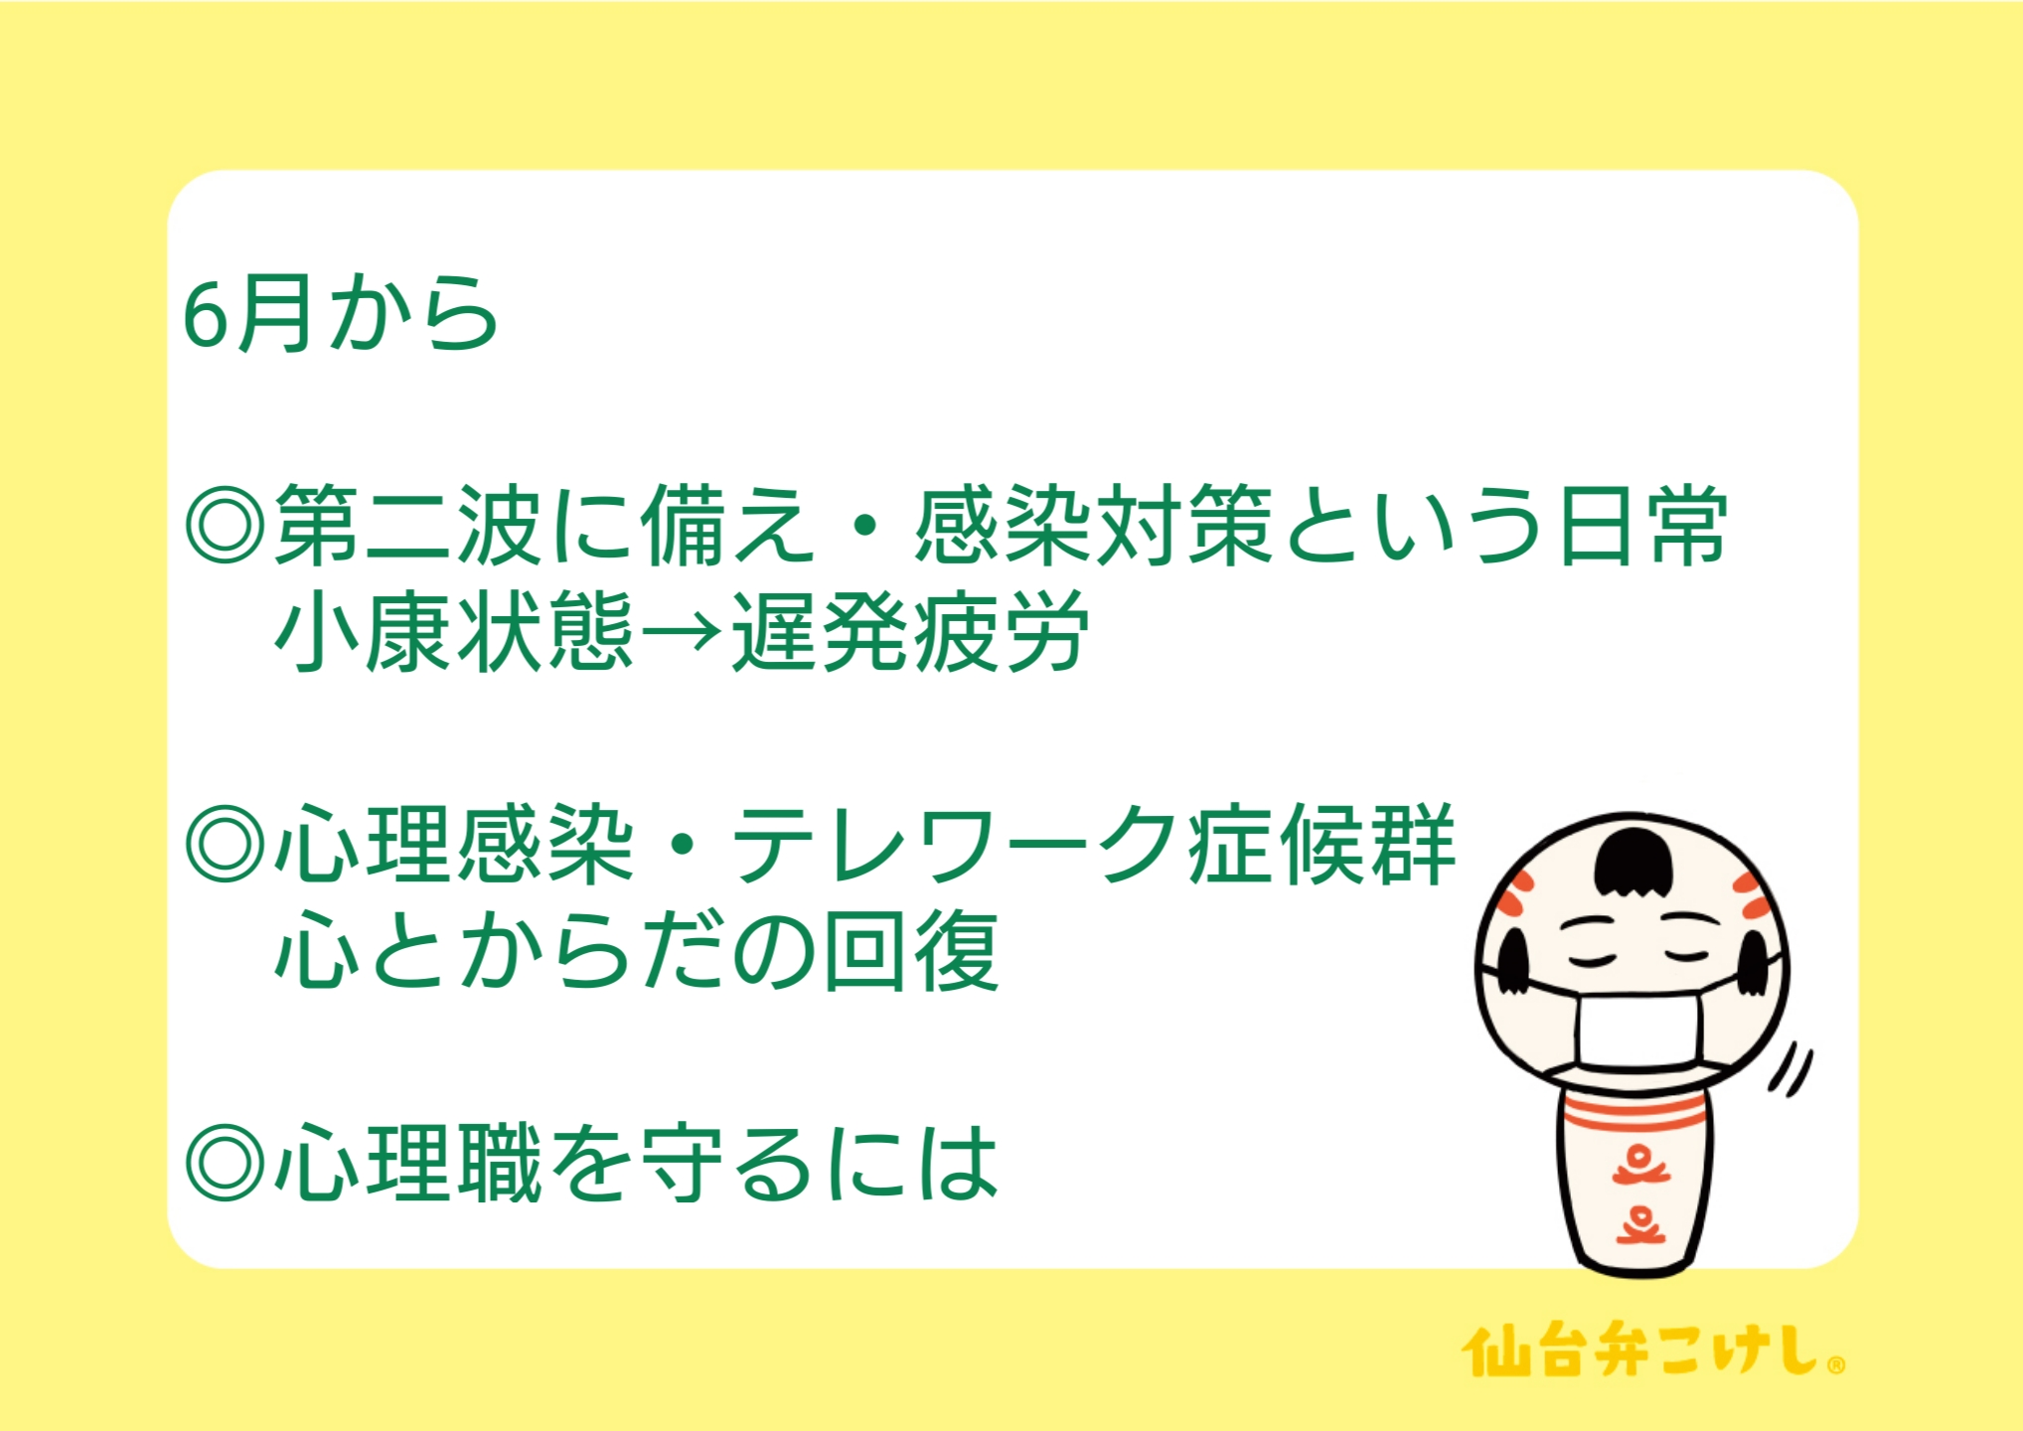

Slide 10
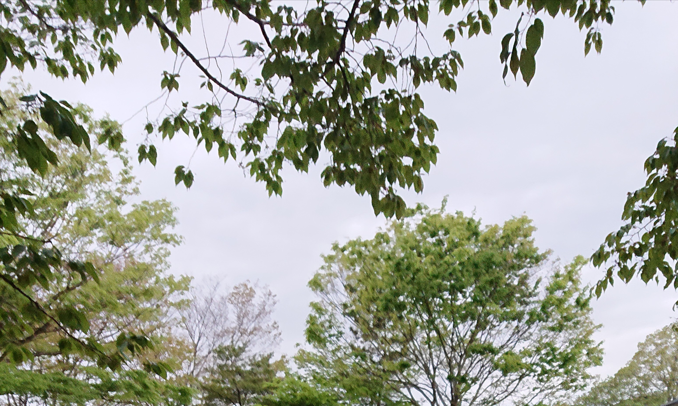
こんなときこそ、それぞれの人が、その人なりにできることを行い、社会における役割を果たす。
そんな小さなことの積み重ねが、力になるのではないかと信じる。
そうやって人は、どんな大きな惨事をも乗り越えてきたのだから。
下園壮太「平常心を鍛える」講談社

Slide 11
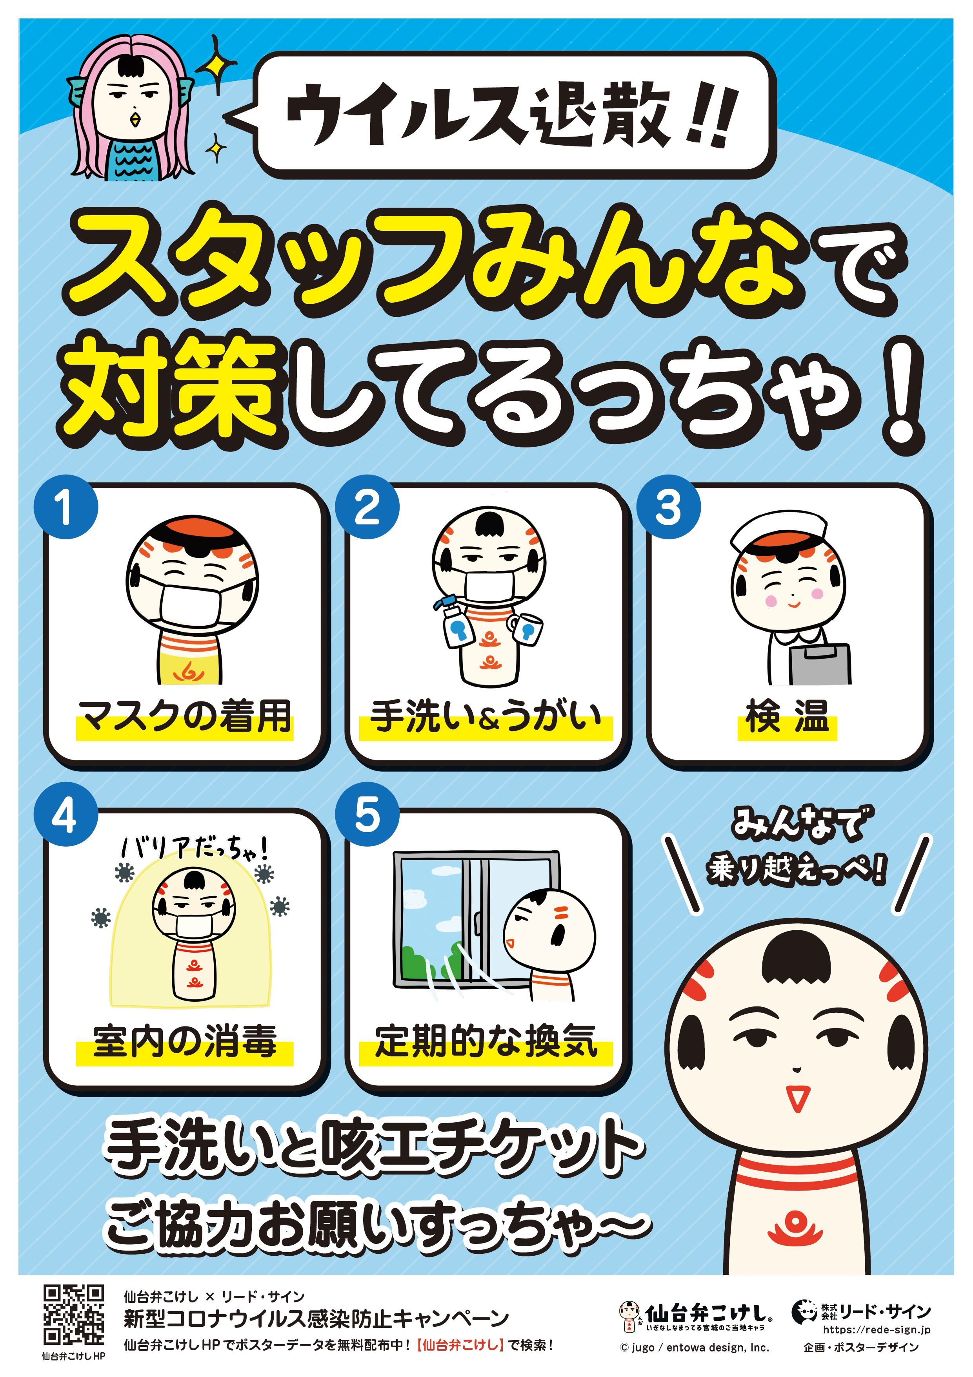

Slide 12
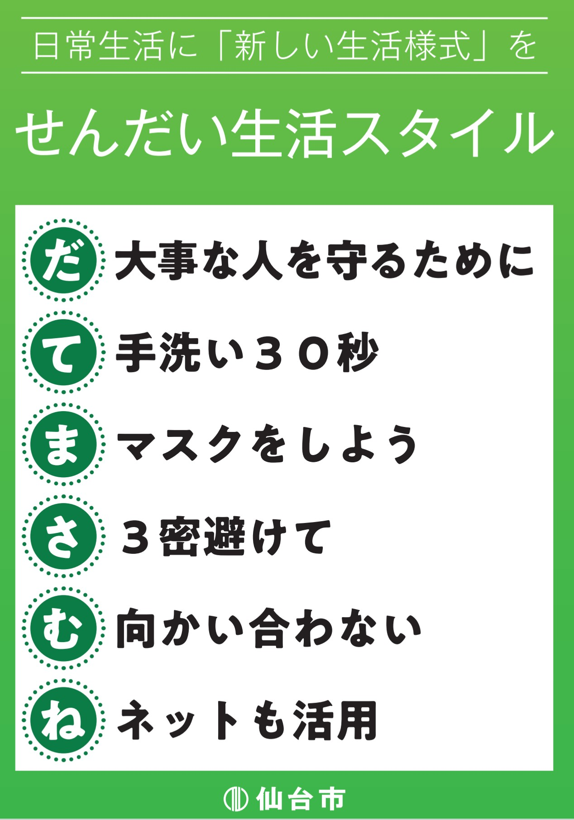

Slide 13
